Slide 1
Transferencia

Slide 2
Desarrollo de Software
Aplicativos Móviles
Flutter Flow
Supabase

Slide 3
CRUD: Supabase

Slide 4
FlutterFlow
El taller los vamos a realizar utilizando supabase
Debemos tener un proyecto en supabase
Disponer de una Tabla en este caso productos

Slide 5

FlutterFlow
Podemos verificar si hay conexión supabase:
Vamos a cualquier botón y acciones
Si ya existe damos open
Si no existe damos + Add Action
Opción Backend / Database
Opción de Lista supabase
Debe mostrar opciones de crud
Insert Row, Query Row, Update Row, Delete Row

Slide 6
Diseño Pantalla

Slide 7
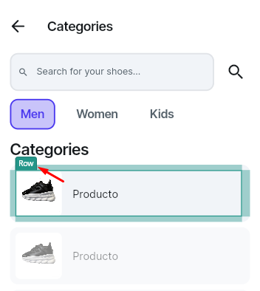
Tenemos la pantalla de productos:
Damos clic en el widget del teni y ahí mismo vamos a agregar un Widget Row con 2 Iconos

Slide 8
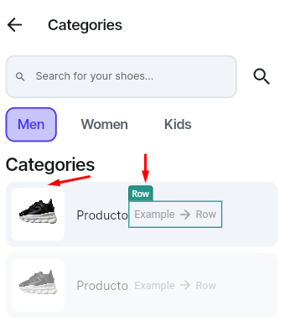
Tenemos la pantalla de productos:
Damos clic en el widget del teni y ahí mismo vamos a agregar un Widget Row, activamos paleta de widgets y llevamos un row:

Slide 9
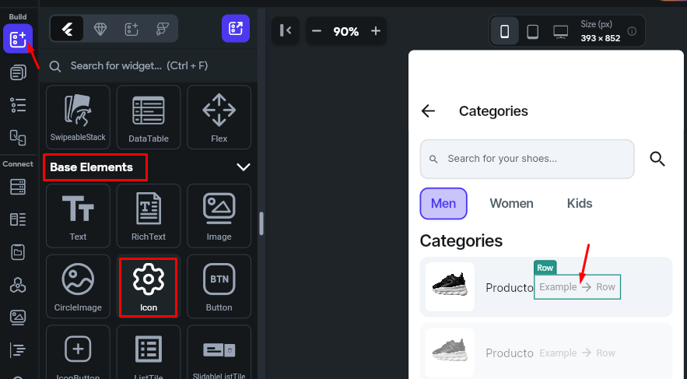
Tenemos la pantalla de productos:
Con el Widget agregado dentro del Row Container, ahora vamos a la paleta de Widgets con nombre Base Elements y llevamos el icono del piñon al row que acabamos de agregar:

Slide 10
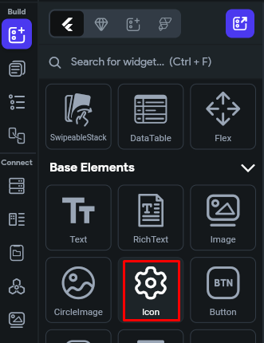
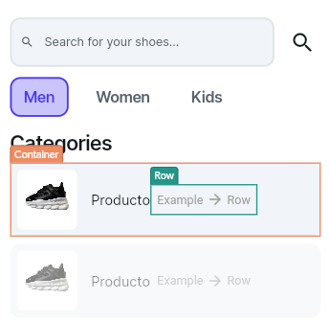


Slide 11
Duplicamos el Icono del Piñon
Damos click al icono click derecho duplicar

Slide 12
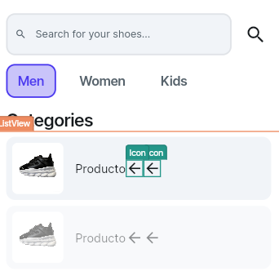
Visualizar Pantalla

Slide 13
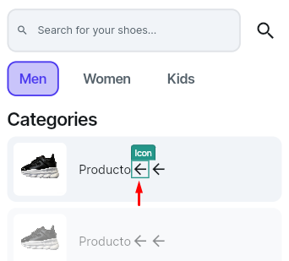
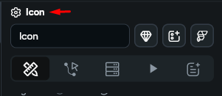
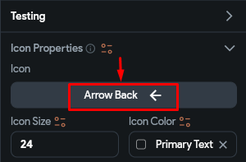
Asignamos los Iconos

Slide 14
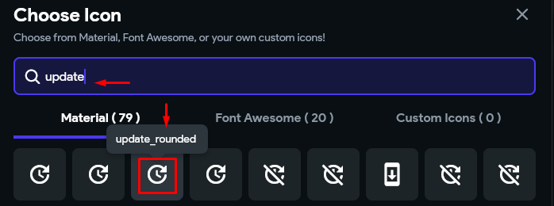
Asignamos los Iconos
En la lupa buscamos el Icono que necesitamos

Slide 15
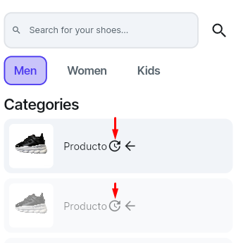
Resultado:

Slide 16
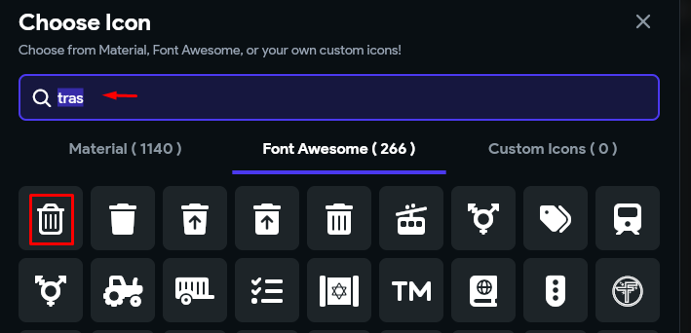
Hacemos el mismo proceso para el Icono de Eliminar:

Slide 17
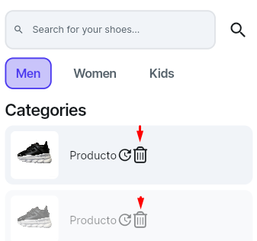
Resultado:

Slide 18
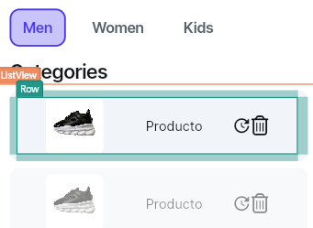
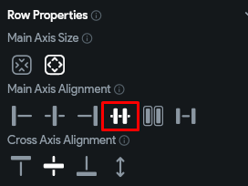
Ajustamos los espacios en row:
Seleccionamos el Row
Vamos a propiedades
Propiedad Row Propertie
Seleccionamos Space Evenly ( espacio uniforme )

Slide 19
Podemos seguir personalizando los componentes:
Damos clic en Icono
Vamos a propiedades
Row Properties
Abjo de alinear hay una variable X
Le colocamos 10 para que de espacios y separe los objetos

Slide 20
Diseño Pantalla Agregar

Slide 21
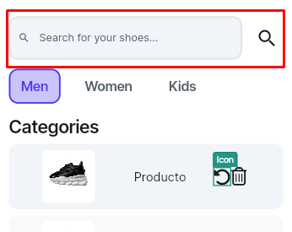
Acondicionamos el Text de búsqueda y el Icono de la Lupa Buscar para agregar:

Slide 22
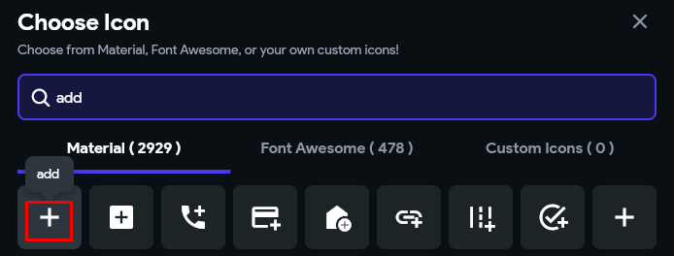
Cambiamos el Icono de la Lupa para agregar:

Slide 23
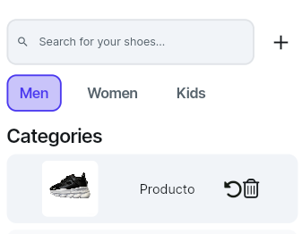
Cambiamos el Icono de la Lupa para agregar:

Slide 24
Cambiamos las propiedades del Label, icono y el texto:

Slide 25
Cambiamos las propiedades del Label, icono y el texto:
Damos clic en Icono
Vamos a propiedades
Icon Properties
Cambiamos el Icono
Para el texto en Label Properties en Label Text
Colocar Agregar

Slide 26
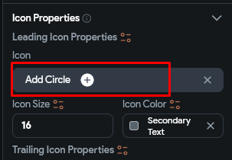
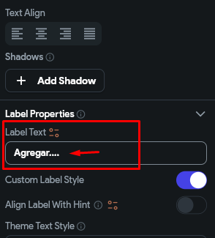
Cambiamos las propiedades del Label, icono y el texto:
Cambiamos Icono Cambiar el texto

Slide 27
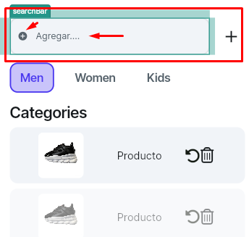
Resultado:

Slide 28
Configurar Agregar

Slide 29
Configurar el Botón Agregar, Crear o Insertar:
Damos clic en Icono + ( agregar )
Agregamos una Acción
Backend / Database
Supabase
Insert Row
Seleccionar Table productos
Set Fields
+Add Fields
De la lista buscamos nombre, en este ejemplo solamente es un dato
En value damos clic en los puntos segunvo Value
Widgets State
En SearchProduct buscamos nombre

Slide 30
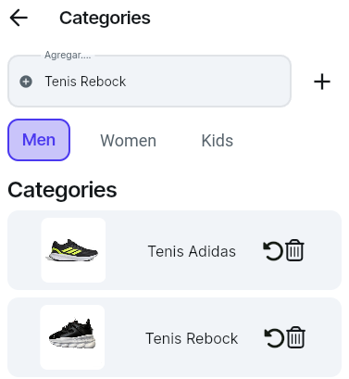
Resultado Botón Agregar:

Slide 31
Configurar Modificar

Slide 32
Configurar el Botón Modificar:
Damos clic en Icono + ( modificar )
Agregamos una Acción ( verificar que el evento sea On Tap )
Clic edit
Backend / Database
Supabase
Update Row
Seleccionar Table productos
Propiedad Matching Row ( fila coincidente )
+Add Filter ( id )
Field Name: unset id
Relatión: Equal to
Value: productsRow Id
+Set Fields
+Add File
De lista seleccionamos nombre ( campo a modificar )

Slide 33
Agregar Text para Modificar

Slide 34
Configurar el Botón Modificar:
Vamos a la plantilla
Duplicamos el Row del Text que agrega
Quitamos el botón +
Cambiamos el label que esta dentro del Tex y ponemos Modificar

Slide 35
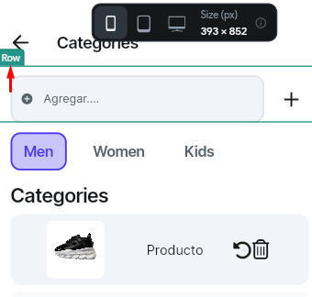
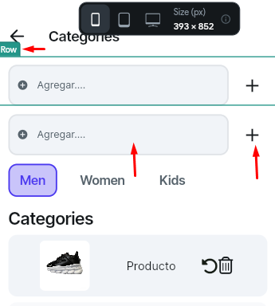
Configurar el Botón Modificar:
Duplicamos el Row del Text que agrega

Slide 36
Configurar el Botón Modificar:
Quitamos el botón +
Cambiamos el label que esta dentro del Tex y ponemos Modificar

Slide 37
Regresamos a Configurar el Botón Modificar:
Damos clic en Icono + ( modificar )
Clic en Edit ( porque ya existe una acción que estábamos configurando )
+Set Fields
Clic en el campo nombre
Propiedad Value de los puntos
Widget State
Propiedad Available Options: searchbar2 (nuevo nombre del producto)

Slide 38
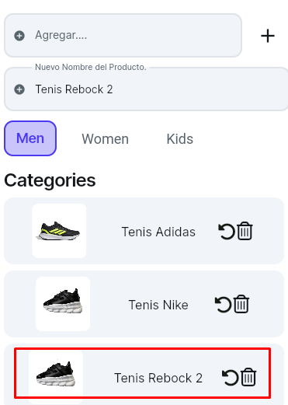
Resultados Botón Modificar:

Slide 39
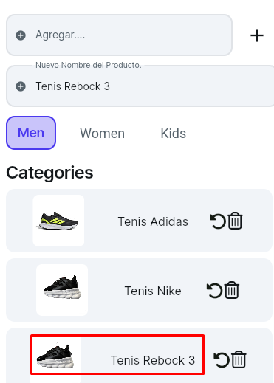
Resultados Botón Modificar:

Slide 40
Configurar Eliminar

Slide 41
Configurar el Botón Eliminar:
Damos clic en Icono + ( eliminar )
Icono de Actions
Open
On Tap
+ Add Action
Backend / Database
Supabase
Delete Row
Seleccionar Table productos
Propiedad Matching Row ( fila coincidente )
+Add Filter ( id )
Field Name: unset id
Relatión: Equal to
Value: productsRow Id
Clic Botón Close

Slide 42
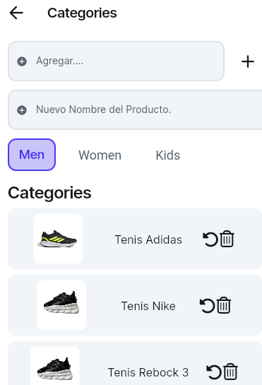
Observar Pantallas Eliminar:

Slide 43
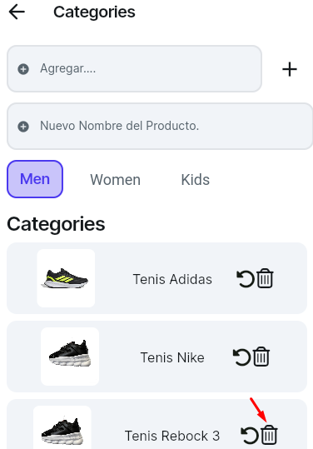
Observar Pantallas Eliminar:

Slide 44
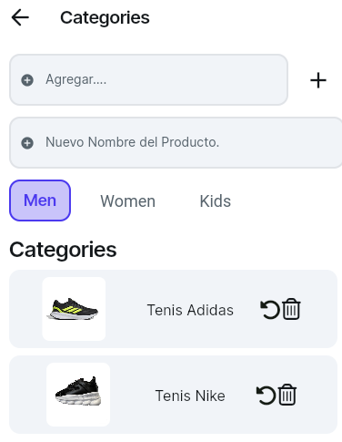
Observar Resultado:

Slide 45
Real-Time Errors

Slide 46
Real-Time Errors
Limitación de Supabase en Flutter Flow actualmente presente inconvenientes en Real Time
Para ver los cambios debemos dar clic en un objeto diferente y regresar.
Flutter Flow nos permite solucionar este inconveniente.

Slide 47
Real-Time Errors Solution

Slide 48
Real-Time Errors Solution :
Damos clic en Icono + ( Agregar )
Icono de Actions
Edit porque ya existe una acción
Damos clic en el + de la Acción Existente
+ Add Action
Backend / Database
Refresh Database Request
Opción Widget with Database Request to Refresh
Seleccionar ListView
Clic Botón Close

Slide 49
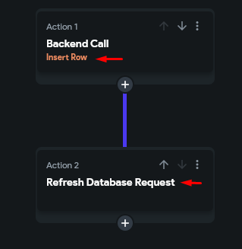
Real-Time Errors Solution :

Slide 50
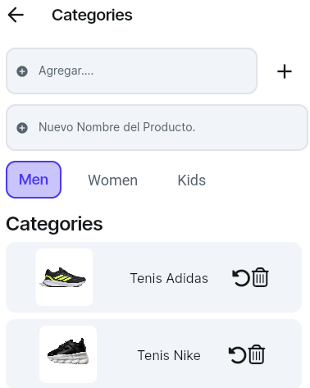
Real-Time Errors Solution :

Slide 51
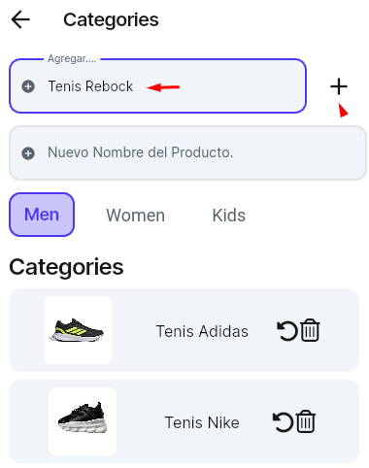
Real-Time Errors Solution :

Slide 52
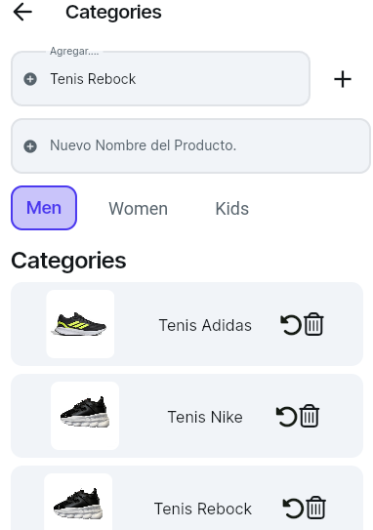
Real-Time Errors Solution :

Slide 53
Real-Time Errors
Hacemos el mismo procedimiento para los Iconos:
Actualizar
Eliminar

Slide 54
Ajustar errores en Text al Modificar

Slide 55
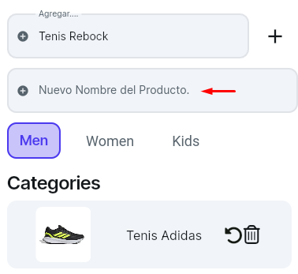
Ajustar errores en Text al Modificar
El text esta vacío
Si damos clic en Actualizar que pasa?

Slide 56
Ajustar errores en Text al Modificar
Observamos que si el Widget del Texto los dejamos en Blanco y damos clic en Modificar:
El nombre del producto cambia a producto

Slide 57
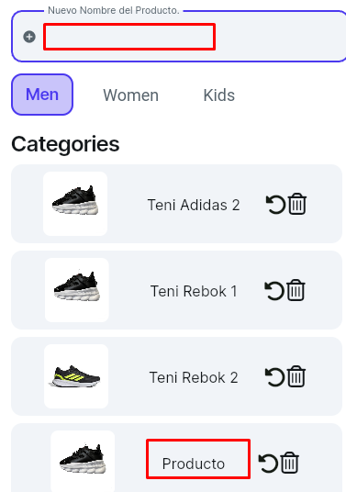
Ajustar errores en Text al Modificar
Producto es la descripción
Por defecto en el Widget

Slide 58
Ajustar errores en Text al Modificar
Solución
Seleccionamos el Widget del text ( Modificar )
Click derecho
Wrap Widget ( envoltura de widget )
Form Validation

Slide 59
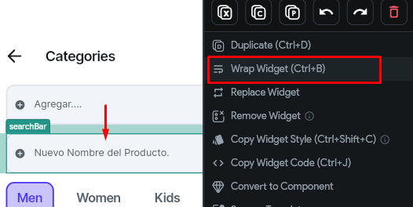
Ajustar errores en Text al Modificar
Solución

Slide 60
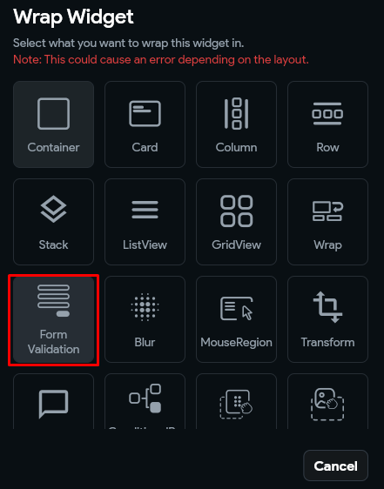
Ajustar errores en Text al Modificar
Solución

Slide 61
Ajustar errores en Text al Modificar
Solución
Seleccionamos el Widget del text ( Modificar )
Click derecho
Wrap Widget ( envoltura de widget )
Form Validation
En validation debe seleccionar el objeto automáticamente
Searchbar
Activar Automatically Validation True

Slide 62
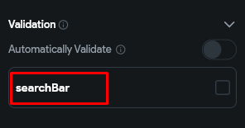
Ajustar errores en Text al Modificar
Solución

Slide 63
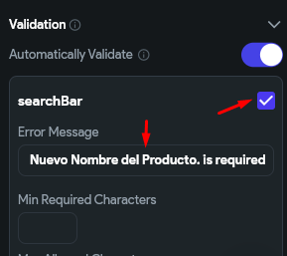
Ajustar errores en Text al Modificar
Solución
Podemos cambiar Error Message
Dato Requerido

Slide 64
Ajustar errores en Text al Modificar
Solución 2
Dar clic en Icono ( Modificar )
Click en Actions
Click en las 2 acciones que se tienen para activar editor
Nos ubicamos en el primer cuadrante
+
Add Action
Widget UI Iteractions
Validate Forms
En Select Form to Validate: Form1
Close

Slide 65


